Slide 1
20120411 组会
tong

Slide 2
工作进展
TDDFT计算电子能损
给电子云加上平动速度
Octopus 的obf轨道文件格式
计算结果
TTM计算电声耦合
TTM相关理论
计算结果

Slide 3
TDDFT计算电子能损

Slide 4
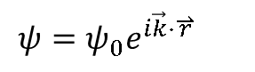
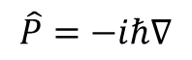
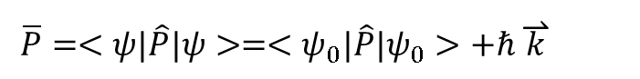
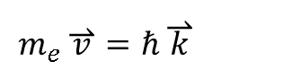
给电子云加上平动速度
初始波函数 Ψ₀ 动量算符
$$\hat{P}=−iℏ∇$$
$$ψ=ψ_{0}e^{i\vec{k}·\overset{⇀}{r}}$$
加上平动速度为v后的波函数 为
_{其中}
$$m_{e}\overset{⇀}{v}=ℏ\overset{⇀}{k}$$
$$\overset{__}{P}=<ψ|\hat{P}|ψ>=<ψ_{0}|\hat{P}|ψ_{0}>+ℏ\overset{⇀}{k}$$

Slide 5
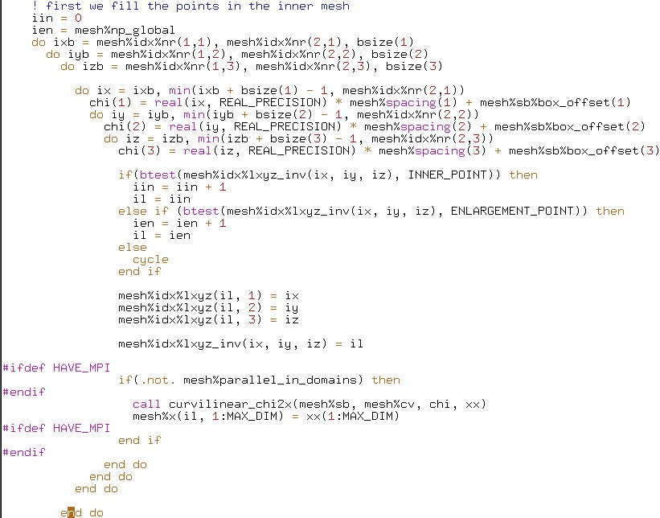
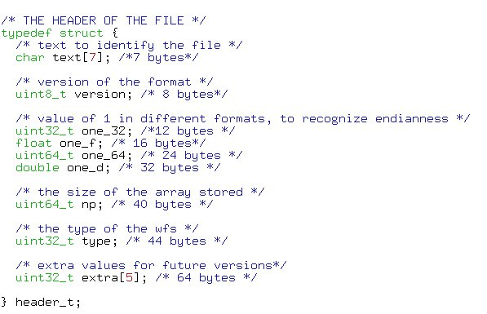
Octopus obf 轨道文件格式
Obf为二进制文件。 前64个字节为文件头。具体格式见后面代码部分。
后面为数据部分， 即网格中各个点的具体数值。
若为周期边条件， 点的个数就是网格中点个数。
若为非周期边条件， 点的个数为网格中点的个数加上enlarge点。默认是每个维度左右各加4个点。
存储顺序：
根据MeshBlockSize（默认是20x20x100）而定。

Slide 6
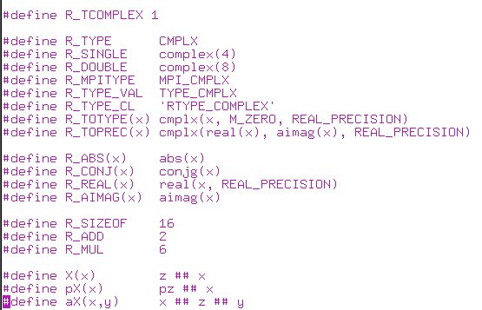
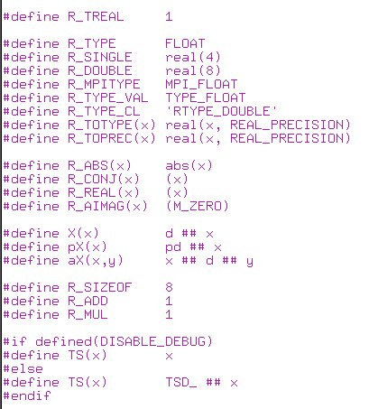
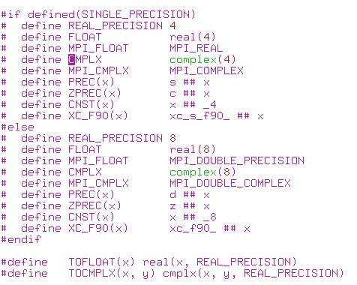
几种数据结构
Src/include/complex.F90
Src/include/real.F90
Src/include/global.h

Slide 7
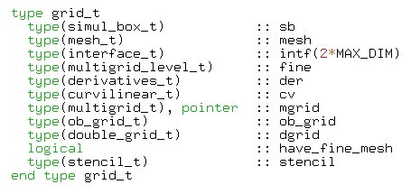
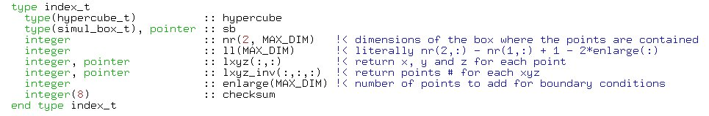
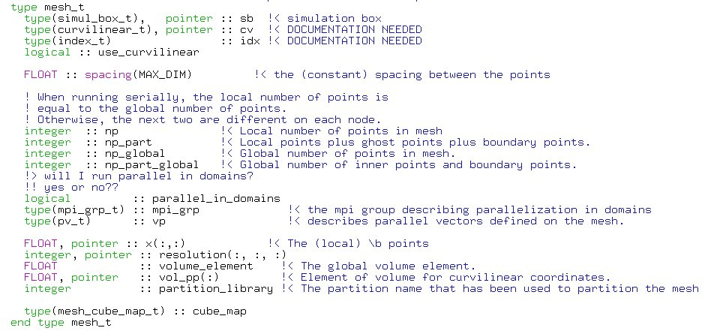
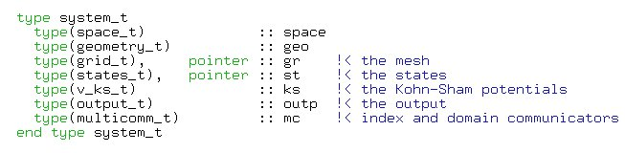
几种数据结构
src/grid/grid.F90
src/grid/index.F90
src/grid/mesh.F90
src/system/system.F90

Slide 8
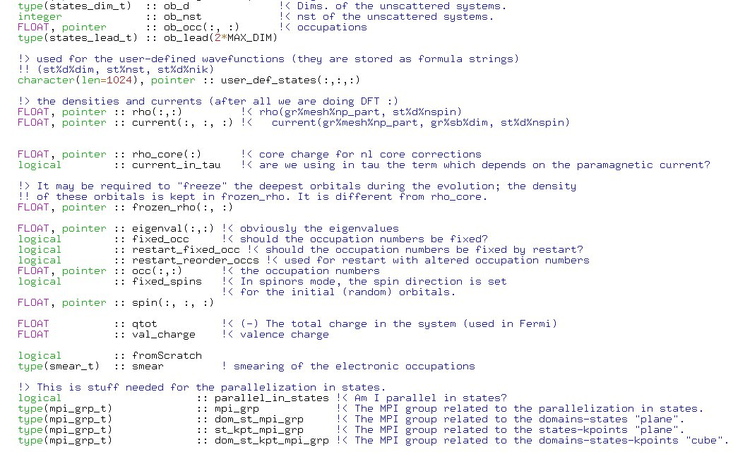
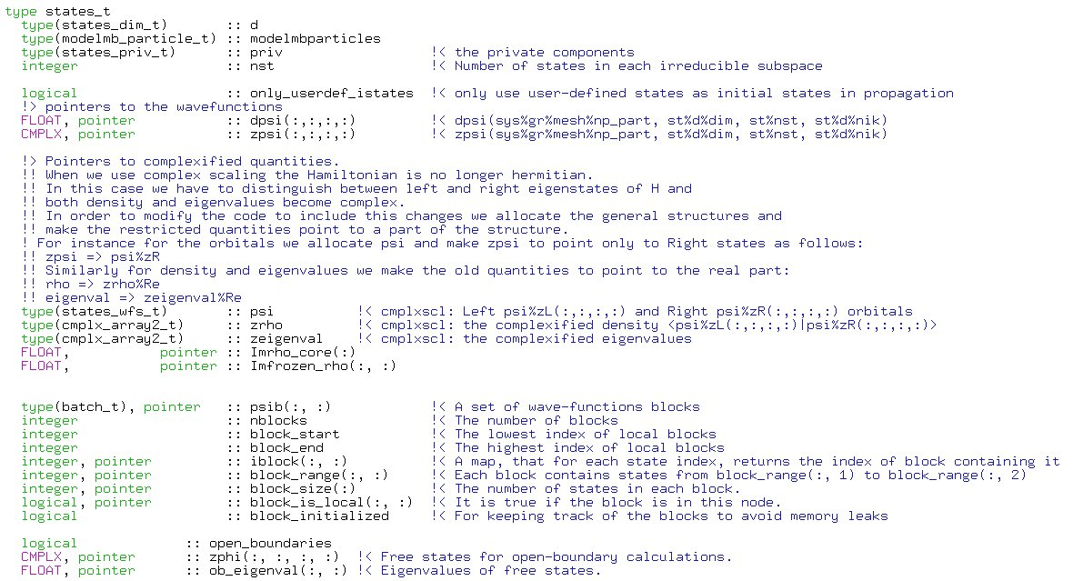
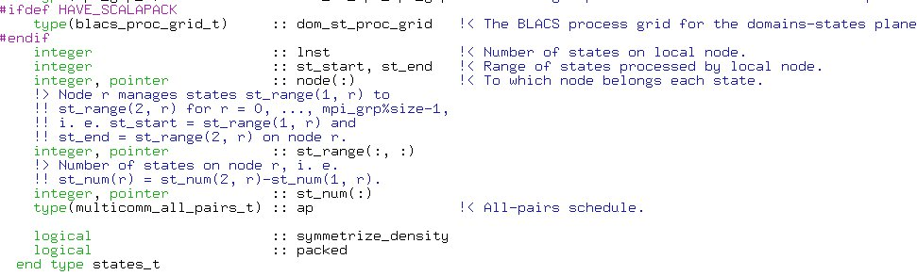
几种数据结构
src/states/states.F90

Slide 9
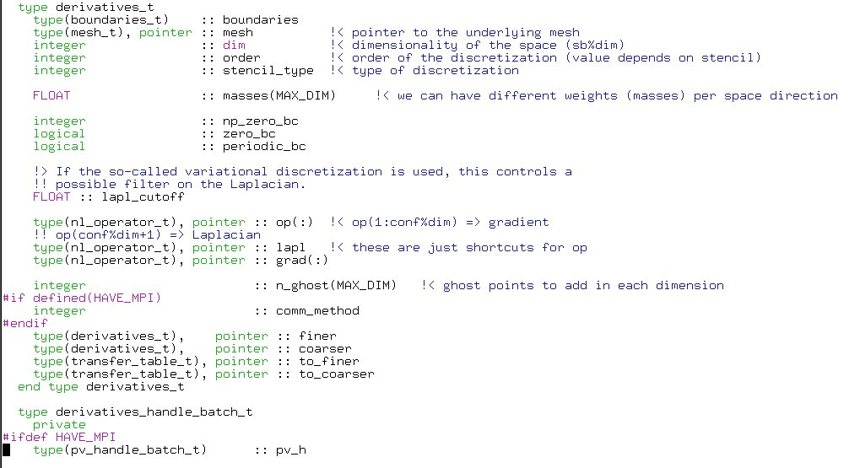
几种数据结构
src/grid/derivatives.F90
影响enlarge的大小

Slide 10
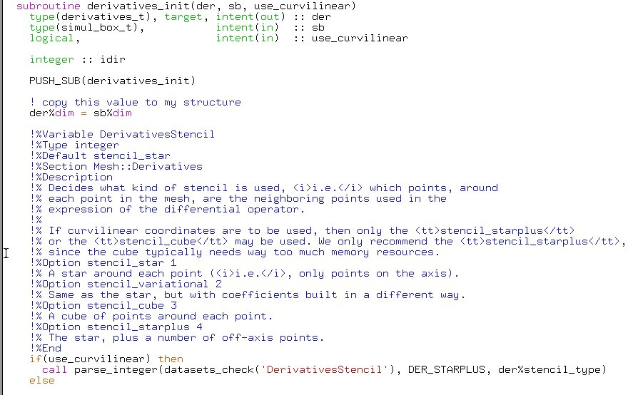
几种数据结构
src/grid/derivatives.F90

Slide 11
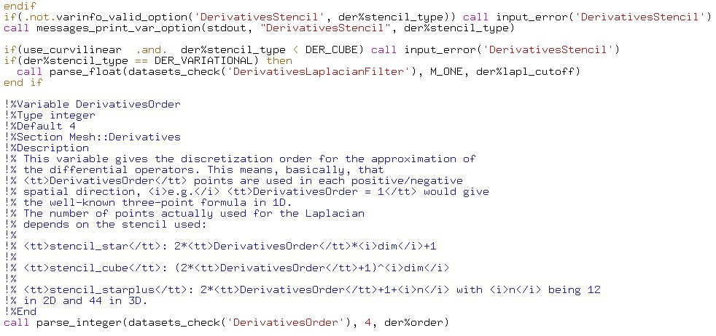
几种数据结构
src/grid/derivatives.F90

Slide 12
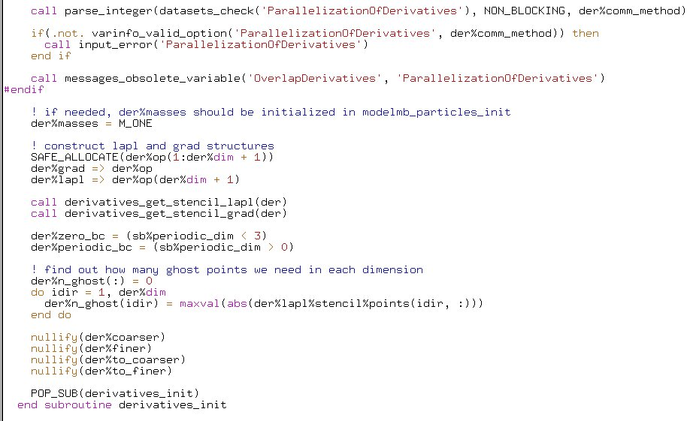
几种数据结构
src/grid/derivatives.F90
影响enlarge的大小

Slide 13
二进制轨道文件。由64字节的头和数据部分组成。
/src/basic/io_binary.c /src/basic/io_binary.h
六种不同的数据类型
Float、double、float comlex， double complex

Slide 14
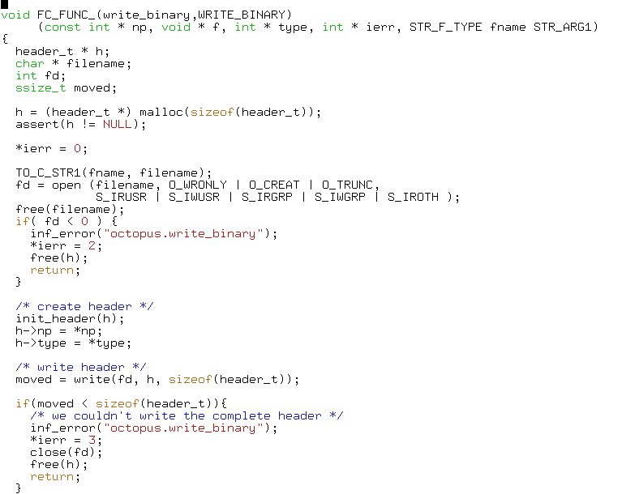
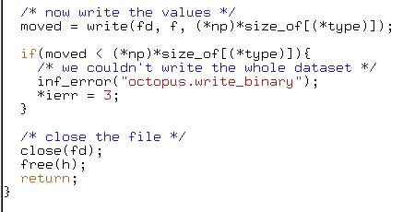
二进制轨道文件。由64字节的头和数据部分组成。
/src/basic/io_binary.c /src/basic/io_binary.h

Slide 15
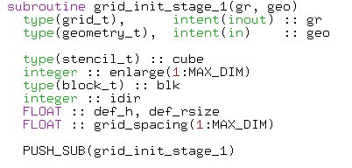
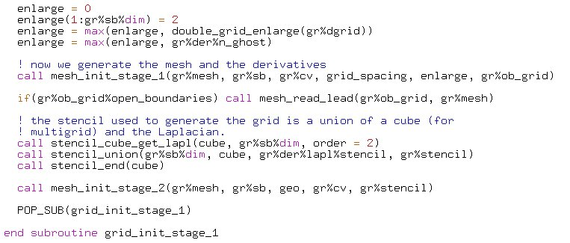
网格划分与波函数内部存储结构
Octopus中波函数存贮在一个一维数组中。三维的网格划分与这个一维数组有一一对应的关系。
Src/grid/grid.F90

Slide 16
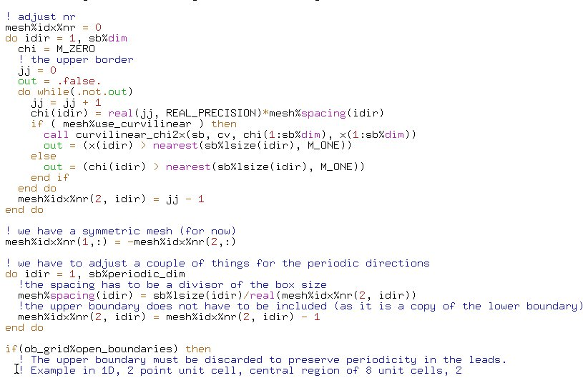
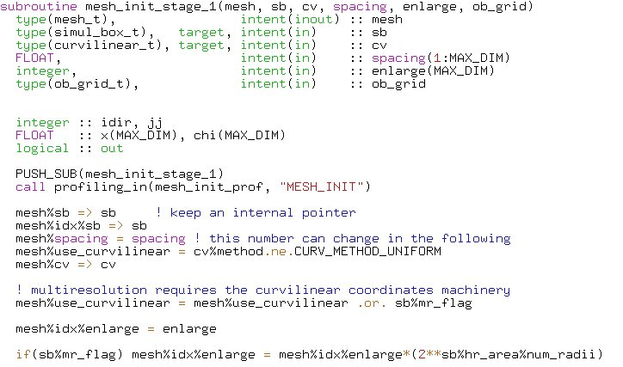
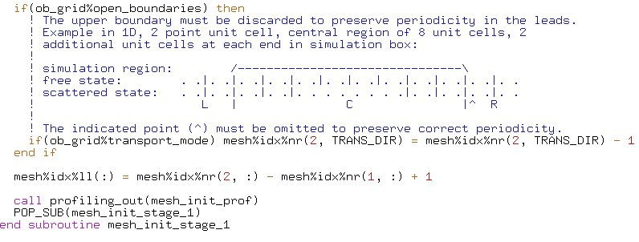
网格划分与波函数内部存储结构
Octopus中波函数存贮在一个一维数组中。三维的网格划分与这个一维数组有一一对应的关系。
Src/grid/mesh_init.F90

Slide 17
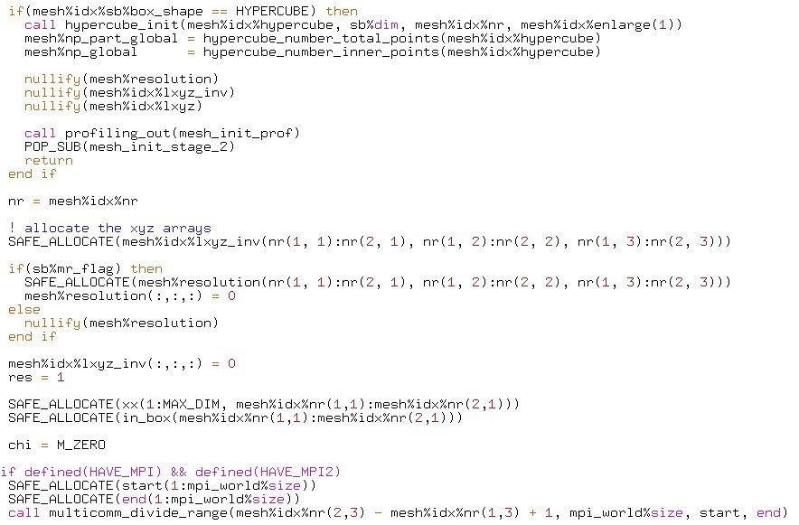
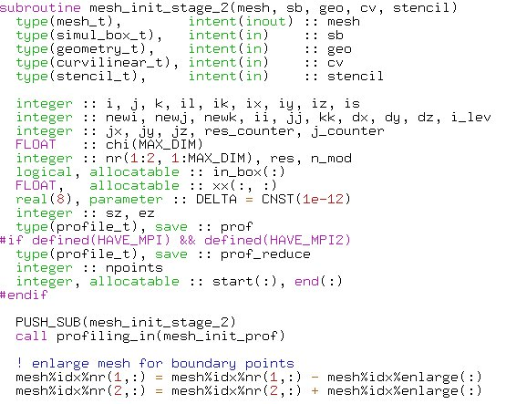
网格划分与波函数内部存储结构
Src/grid/mesh_init.F90

Slide 18
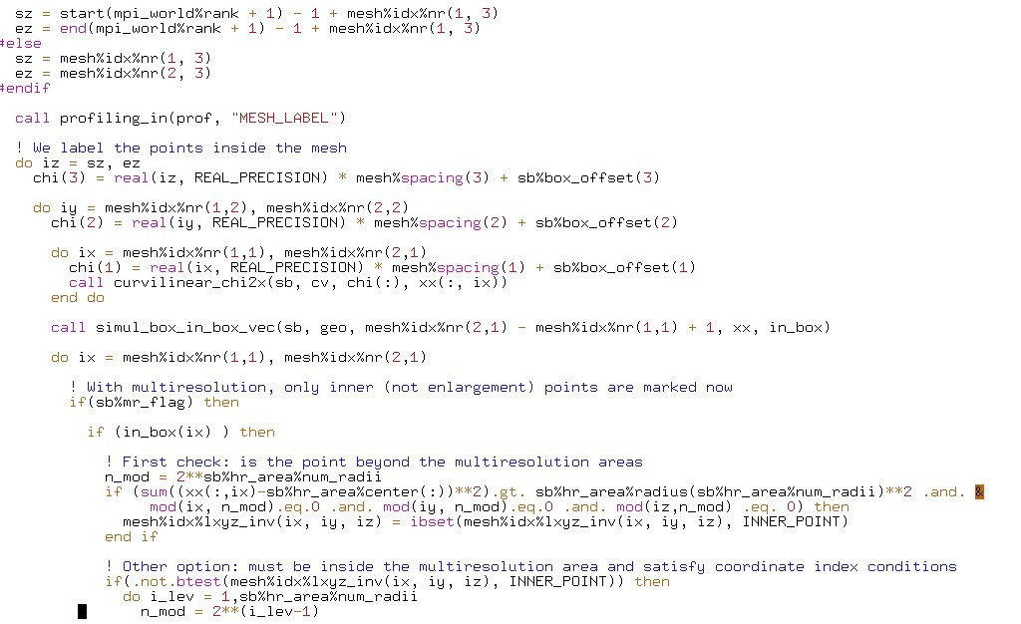
网格划分与波函数内部存储结构
Src/grid/mesh_init.F90

Slide 19
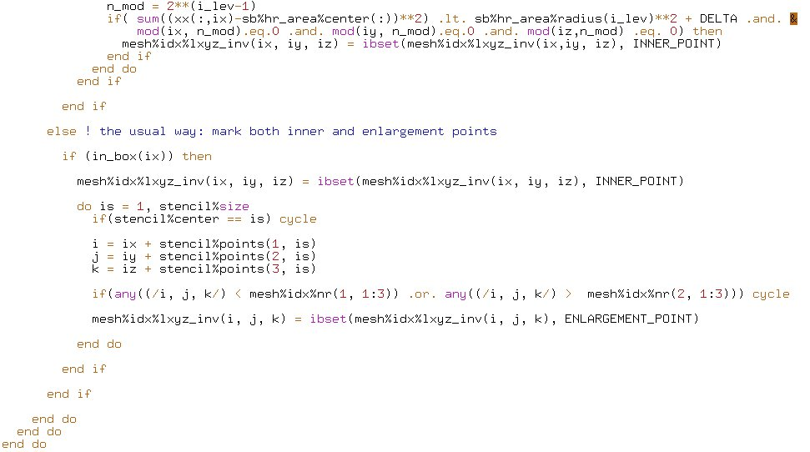
网格划分与波函数内部存储结构
Src/grid/mesh_init.F90

Slide 20
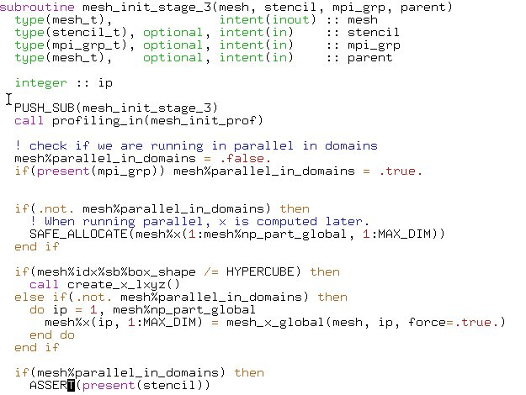
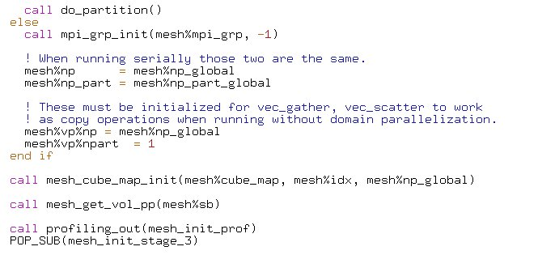
网格划分与波函数内部存储结构
Src/grid/mesh_init.F90

Slide 21
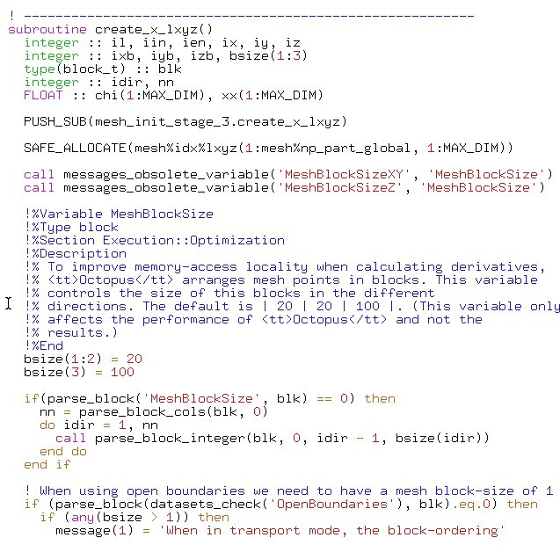
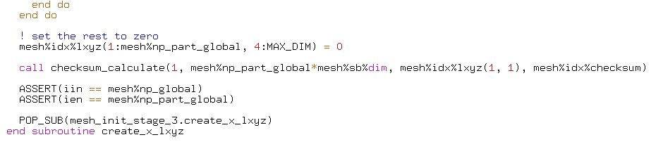
网格划分与波函数内部存储结构
Src/grid/mesh_init.F90
决定了其存储的顺序
注意：nr包括了enlarge的点

Slide 22
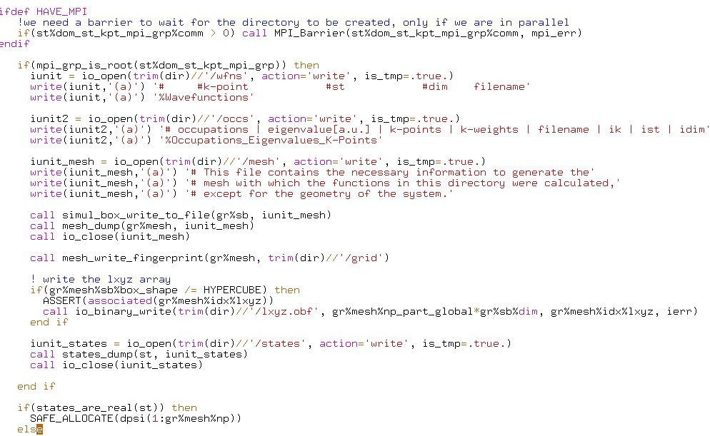
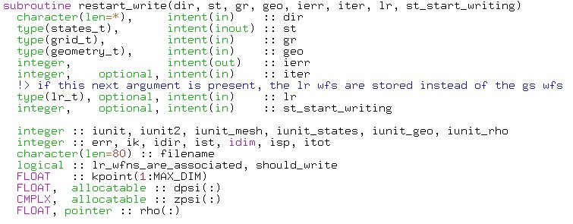
restart 的输入和输出
Src/states/restart.F90

Slide 23
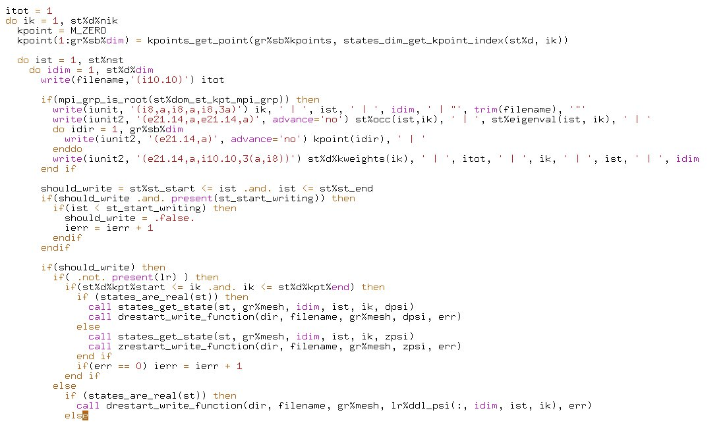
restart 的输入和输出
Src/states/restart.F90

Slide 24
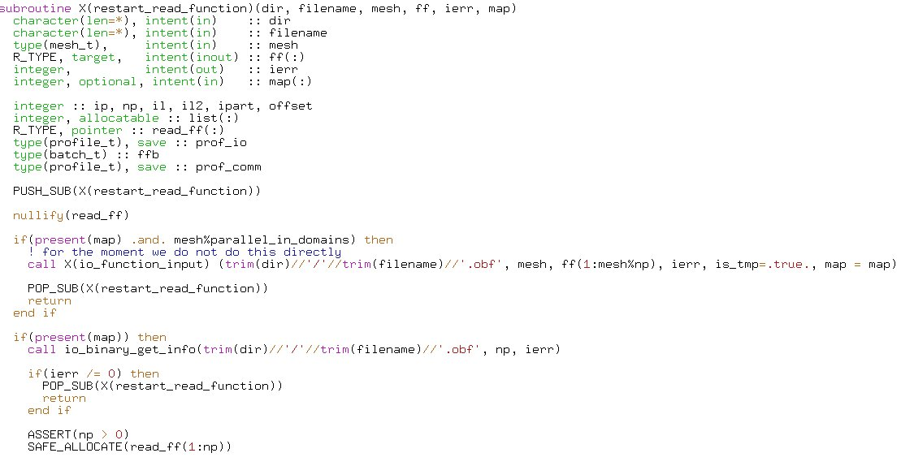
restart 的输入和输出
Src/states/restart_inc.F90

Slide 25
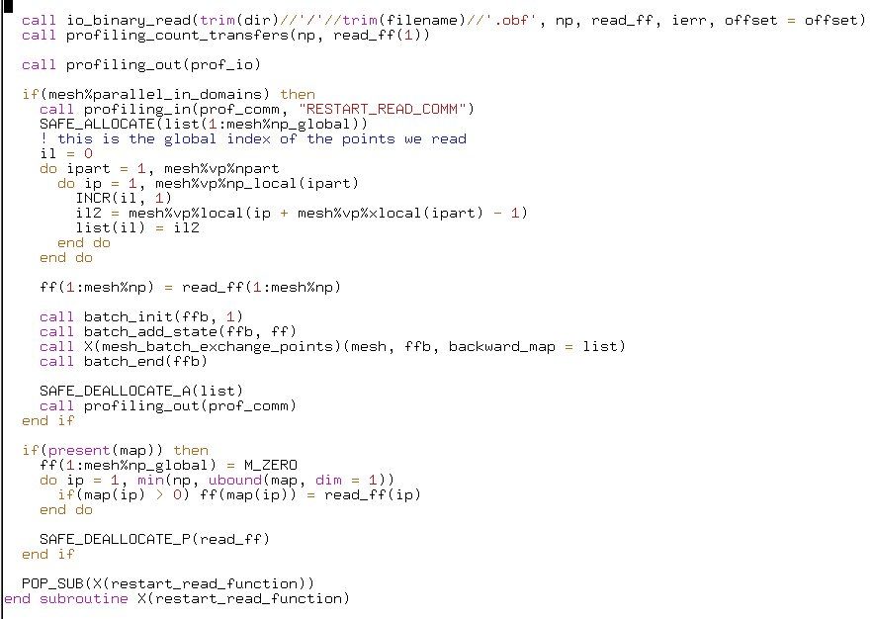
restart 的输入和输出
Src/states/restart_inc.F90

Slide 26
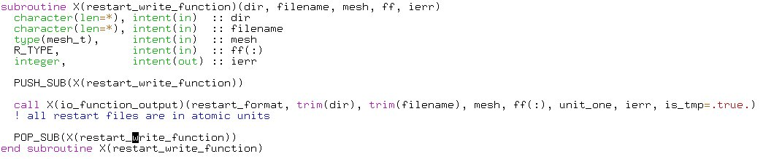
restart 的输入和输出
Src/states/restart_inc.F90

Slide 27
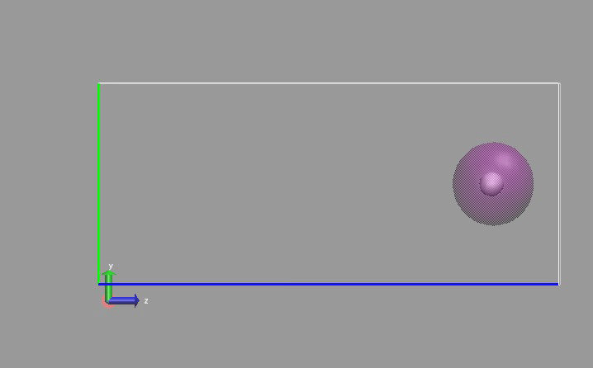
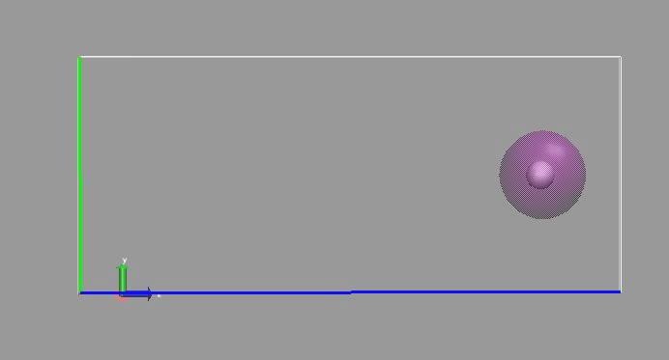
加入平动速度效果

Slide 28
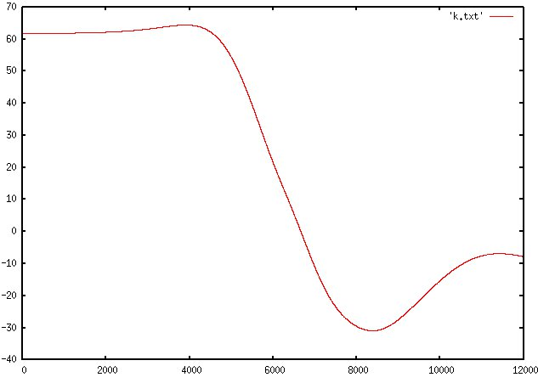
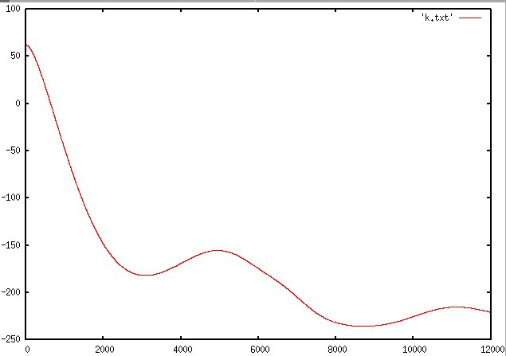
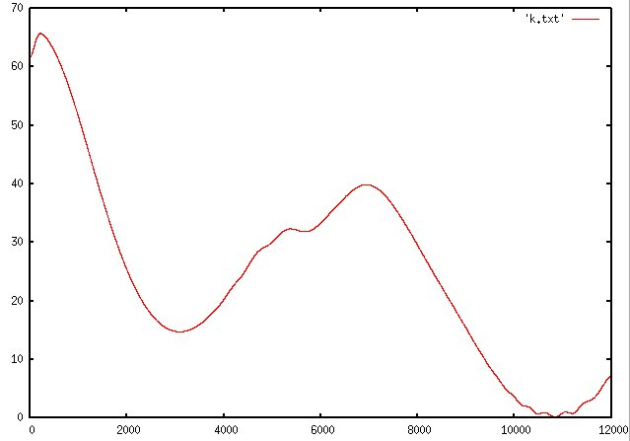
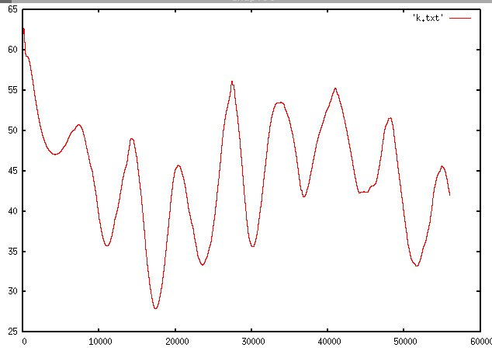
CC碰撞计算结果（1MeV 1.42A）
裸核
4e， 未加平动速度
4e， 加平动速度

Slide 29
TTM计算电声耦合

Slide 30
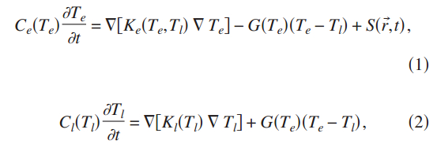
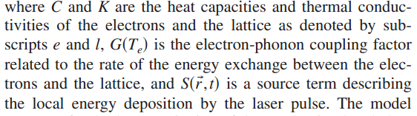
TTM双温模型
电子温度的概念来自于等离子体。 把电子看成是经典的气体粒子。在金属中应用很多。

Slide 31
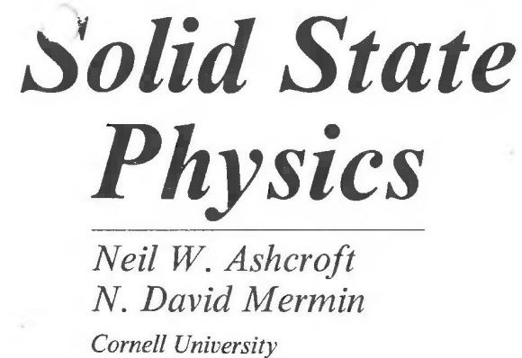

电子气模型
（1）Drude Model
把电子看成经典的理想气体分子， 在晶格形成的正离子实背景下运动。

Slide 32






电子气模型
Drude Model
基本公式
Wiedemann-Franz Law

Slide 33





电子气模型
Drude Model
Wiedemann-Franz Law

Slide 34





电子气模型
（2）Sommerfeld Model
服从Fermi-Dirac分布的近独立理想费米气体。

Slide 35








电子气模型
（2）Sommerfeld Model
计算电子热容

Slide 36




电子气模型
（2）Sommerfeld Model
计算电子热容
修正Drude理论

Slide 37


TTM 参数
（1）电子热容（方法一）

Slide 38


TTM 参数
（1）电子热容（方法二）

Slide 39

TTM 参数
Drude Model
（2）电子热导（方法一）
（2）电子热导（方法二）
Widemann-Franz Law

Slide 40



TTM 参数
（3）电声耦合系数
（3）电声耦合系数（方法一：理论计算）

Slide 41



TTM 参数
（3）电声耦合系数（方法一：理论计算）
近似一：
近似二：

Slide 42




TTM 参数
（3）电声耦合系数（方法一：理论计算）

Slide 43
TTM 参数
（3）电声耦合系数（方法二：实验）

Slide 44



TTM 计算结果
程序：Matlab

Slide 45


TTM 计算结果
参数：

Slide 46



TTM 计算结果
边条件：绝热边条件
参数：

Slide 47


TTM 计算结果
边条件：恒温（300K）边条件
参数：

Slide 48
完

